Slide 1
Spreken we dezelfde taal?!
Henriëtte Mos en Judith van de Nobelen

Slide 2

Het kan iedereen overkomen
Notes:
Hulpverlening en Preventie
Zorgen en tegenslag horen bij het leven, en over het algemeen kunnen we daar onze weg echt wel in vinden.
Echter; soms krijg je in je gezin te maken met ernstige tegenslag of zorgen, van jezelf, van je kinderen, van je partner of in je familie of krijg je door allerlei oorzaken te maken met enorm veel stress. Je kiest er niet voor ziekte, werkeloosheid, stress of relatieproblemen!
Het overkomt je, maar het beïnvloedt wel diverse rollen in je leven, werk, relatie én ook ouderschap!
In periodes dat het leven even tegenzit verloopt het leven van alle gezinsleden anders. De gezinsleden hebben met andere situaties te maken, staan voor andere en vaak complexere opgaven dan andere gezinnen. Er kunnen heftige zorgen en emoties gaan spelen, maar ook op praktisch niveau leiden tot veel georganiseer of financiële zorgen. Het zijn opgaven waaraan niet te ontsnappen valt. Het leven, en zeker de opvoeding, is dan eerder de zoveelste klus die geklaard moet worden, dan iets waar plezier aan te beleven valt. Ouders staan daarbij voor een lastige klus: ze willen hun kinderen geen onnodige schade berokkenen en proberen daar de juiste keuzes te maken.
Goede informatie, aandacht voor uw zorgen en vragen en een plek om uw dilemma's te kunnen bespreken, met professionals, maar ook met andere ouders kan daarbij helpen, willen we u vandaag bieden. Niet omdat er zoiets bestaat als eenduidige wijsheid, maar wel om elkaar een steuntje in de rug te bieden als het leven tegenzit.

Slide 3
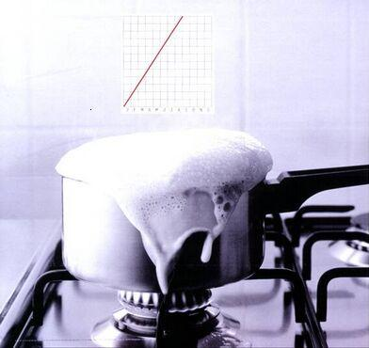

Slide 4
Hulpverlening versus preventie

Slide 5
Trek jij als hulpverlener altijd aan de bel?
Pik jij als hulpverlener de signalen op?
Notes:
Mijn ervaring als preventie medewerker dat signalen vaak gemist worden
De vraag is; “herkent de hulpverlener de signalen?

Slide 6
Wat kunnen KOPP/KVO signalen zijn?
Rolomkering of parentificatie
Verandering in stemming, in sociaal gedrag, schoolprestaties
Psychosomatische problemen
Negatief zelfbeeld
Moeilijkheden met het omgaan met emoties
Moeilijkheden met het aangaan van intieme relaties
Notes:
Rolomkering Parentificatie
Een kind neemt taken en verantwoordelijkheden op zich die niet bij het ontw.niveau passen.
Bijv. Huishouden, boodschappen, geldbewaken, zorgen voor broers/zussen, troosten van de ouders
Verandering in stemming
Ze zijn meer angstig en somber, ze worden vaker boos en huilen meer.
Verandering in sociaal gedrag
Oppervlakkige contacten met leeftijdgenoten, contact verplicht tot zekere wederkerigheid; waar ze niet aan kunnen voldoen (hechting)
Aan willen voldoen (schaamte en isolement)
Bovendien zie je dat deze kinderen vaak extreem aandacht vragen of juist teruggetrokkenheid en aanpassing vertonen.
Verandering in schoolprestaties
Vermindering van de prestaties, moeite met concentreren, minder aanwezigheid op school en vaker ziek
Psychosomatische problemen
Terugkerende hoofdpijn, buikpijn klachten. Slaapproblemen. (eetproblemen bij kleinere kinderen)
Negatief zelfbeeld
Moeilijkheden met het omgaan met emoties
Herkennen eigen wensen en behoeften niet meer omdat ze altijd onder druk zijn.
Moeilijkheden met het aangaan van intieme relaties
Niet alle kinderen zullen alle signalen uitzenden en je zult er aandacht voor moeten hebben en doorvragen op de situatie waar ze zich in bevinden.
Het zijn kinderen die niet snel naar hulp zullen vragen.
Redderspositie toeeigenen
Onvoldoende (h)erkenning voor inzet
Angst voor vreemd/bizar gedrag van de ouder
Schaamtegevoelens (isolement)
Schuldgevoelens
Angst om zelf ziek te worden
Rouwproces
Zich alleen voelen / terugtrekgedrag vertonen
Zich anders voelen / minder aansluitng met lt.genoten
Moeite met het vertrouwen in volwassenen
Moeite om liefde/aandacht van anderen toe te laten (geven i.p.v. ontvangen

Slide 7
Casus preventie
Moeder van een meisje van 14 jaar is onverwachts opgenomen. Ze heeft last van een flinke depressie. Op de PAAZ is dochter gevraagd of ze behoefte heeft aan een gesprekje. Hier zit ze nu niet op te wachten dus nee bedankt. Na twee weken komt moeder thuis. Voor dochter gaat haar leven verder. Alleen loopt het niet lekker thuis. Moeder krijgt alle steun en aandacht van familie en vriendinnen. Dochter geeft aan vader aan dat het niet zo goed gaat met haar en vader geeft aan dit op te pakken met de huisarts. Dit wordt helaas vergeten door alle veranderingen thuis. Vader heeft school ingelicht van de opname van moeder en dat ze nu weer thuis is. Op school gaan de resultaten achteruit. Een oplettende juf vraagt na 3 maanden hoe het thuis gaat nadat moeder voor de zoveelste keer na school belt om dochter te controlen of het ook wel echt klopt of ze naar een faalangsttraining is.
Notes:
Hoe pak je dit aan als hulpverlener?
Dilemma achterdocht moeder

Slide 8
Wat helpt kinderen?
Snappen wat er aan de hand is
Zo normaal mogelijk doen
Doorgaan van vaste zaken (school, clubs e.d.)
Aandacht en praten
Plaats waar ze zich kunnen ontspannen
Leuke dingen doen
Afleiding
Notes:
Verder is het belangrijk voor kinderen dat ze een plek hebben waar ze kunnen ontspannen, weg van thuis en de ziekte van hun ouders zoals een baantje, vrijwilligerswerk,
sport, school. Zij hebben behoefte aan een plek, waar ze niet worden aangesproken op de thuissituatie.

Slide 9
Wat weten de kinderen?
Hoe wordt er over gepraat?
Wat zeg je wel of juist niet?
Wat vind je dat kinderen mogen/moeten weten?

Slide 10
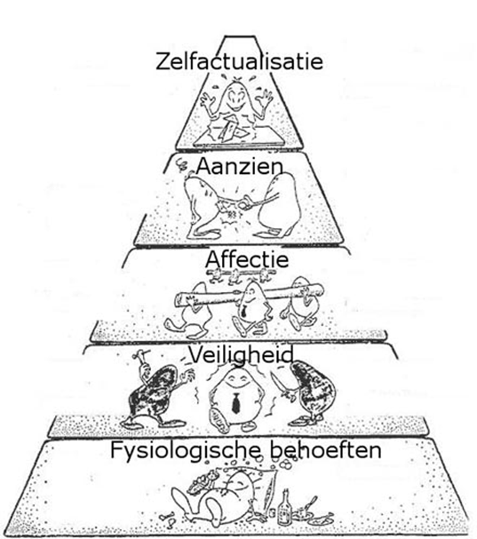
Behoeftes van kinderen
Notes:
Kinderen hebben van ouders veel nodig om zich te kunnen ontwikkelen als gezonde en veerkrachtige mensen.
Naast de natuurlijke behoeften als eten, drinken, slapen en een dak boven het hoofd hebben kinderen een aantal belangrijke zaken nodig die door Masow in een piramide vorm zijn bijeengebracht.
Piramide van maslow:
Fysiologische behoefte: eten,drinken, slapen, onderdak enz.
Veiligheid: behoefte aan veiligheid, zekerheid, orde, regelmaat, grenzen enz.
Affectie: verbondenheid en liefde (gezin, groep, relaties, genegenheid, werk/school), zorgen voor/verzorgd worden
Aanzien: Eigenwaarden (het gevoel van eigen waarden, waardering, prestatie, beheersing, onafhankelijkheid, status enz)
Zelfactualisatie: het realiseren van persoonlijke mogelijkheden, zelfontplooiing, persoonlijke groei enz)
Je kunt pas een volgende behoefte gaan bevredigen als de lagere behoefte geregeld is. Als de onderste twee lagen van de piramide zijn aangetast, door bijv. werkeloosheid, scheiding, ziekte enz. is het lastiger om de hoger gelegen lagen te vervullen.
Bijv. Als je op je werk ontslagen wordt en door financiële problemen elk ‘kwartje moet omdraaien’ of je huis dreigt te verliezen, dan is het lastiger om energie op te brengen om ‘Quality time’ met je kinderen door te brengen.

Slide 11
Aanleiding Casus Papiollon
Waar gaat het fout?
Welke acties zijn hieruit gekomen?
Systemisch werken
Risicoprofiel kindveiligheid
Risicoprofiel huisbezoeken
kindcheck

Slide 12
Filmpje kindcheck

Slide 13
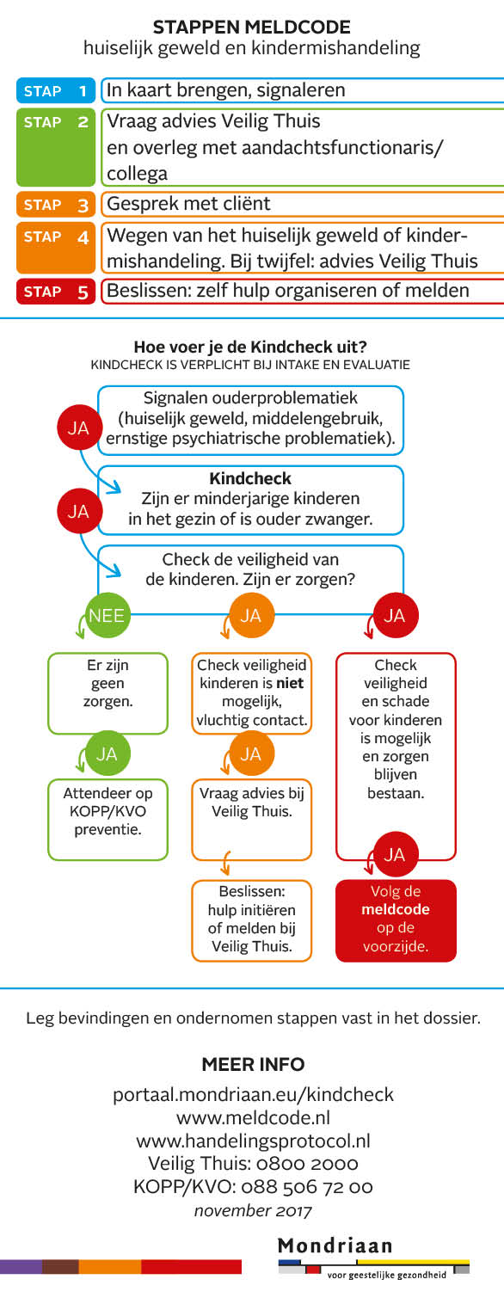

Slide 14
Casus wie spreekt nu niet dezelfde taal?

Slide 15
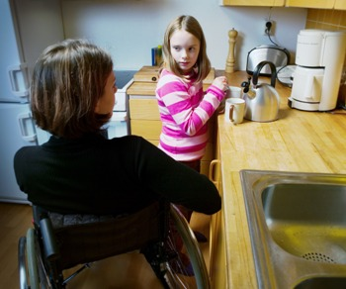
Invloed moeilijInke omstandighdenddd
Invloed moeilijke omstandigheden
Op functioneren gezin
Op invulling ouderschap
Op ontwikkeling kinderen
Notes:
Er is weinig onderzoek gedaan naar ouderschap onder moeilijke omstandigheden . Bij tegenslag, verlies, stress of ziekte gaat ouderschap altijd door, ook als je doodziek in het ziekenhuis ligt, ook als je hoofd vol stress en zorgen zit. In het hoofd van de ouders zijn de kinderen en de gezinssituatie aanwezig. Gaat thuis alles
goed? Heb ik aan alles gedacht, is alles georganiseerd? Op afstand wordt er heel wat geregeld.
Omdat er (soms) hulptroepen nodig zijn bij de verzorging van het kind, wordt het ouderschap complexer. Deze ouders delen hun opvoedtaken met diverse mensen: met
hulpverleners, maar ook met hun informele netwerk dat zij betrekken bij de dagelijkse zorg voor zichzelf of de kinderen.
Tegenslag en moeilijke omstandigheden zoals ziekte in je gezin kunnen leiden tot gevoelens van verlies en rouw. Datgene wat je verlangt is er niet meer of zal er nooit zijn.
Ouders kunnen door de moeilijke omstandigheden te maken met veel hulpverleners, daar zijn ze aan gewend geraakt. Maar het kan bijvoorbeeld pijnlijk zijn om te merken dat je kind hier ook onder lijdt. De kwetsbaarheid van het kind maakt de ouder kwetsbaar.
Alle gezinsleden, de zieke ouder, hun partner en de kinderen hebben meer kans op internaliserende problemen zoals angst, somberheid, teruggetrokken gedrag en lichamelijke klachten.
Gezinnen met een langdurig zieke ouder hebben minder financiële middelen en er is vaker sprake van werkloosheid. Verder hebben zowel de zieke ouder als de partner meer last van depressie. De ziekte heeft ook invloed op het huwelijksfunctioneren, deze is lager in vergelijking met gezinnen zonder een zieke ouder. Kinderen met een zieke ouder hebben meer internaliserende problemen en hun schoolfunctioneren is lager. Kinderen van langdurig lichamelijk zieke ouders laten meestal weinig merken van hun zorgen en klachten.
Bron: Dominik Sieh (2009).
Sinds 2008 doen wij onderzoek naar het functioneren van kinderen van ouders met een chronische somatische aandoening (CSA).¹ Essentieel hierbij is de ontwikkeling van een preventief screenings-instrument om kinderen met een verhoogde kans op toekomstige problemen op te sporen. Ruim 10 procent van de kinderen heeft een ouder met een CSA.² Wij hebben ons gericht op kinderen tussen 10 en 20 jaar. De meest voorkomende CSA’s bij de ouder waren reuma, multiple sclerose en spierziekte.
Hun kinderen hebben een verhoogd risico op internaliserende problemen zoals angsten, somberheid, teruggetrokken gedrag en lichamelijke klachten vergeleken met kinderen uit gezinnen met twee gezonde ouders. De prevalentie van deze (sub)klinische aandoeningen was bijna twee keer zo hoog als bij Nederlandse adolescenten: 30 procent in plaats van 16 procent. Bij meisjes in de latere tienerjaren was dit zelfs 40 procent. Deze problemen kunnen ziektegerelateerd zijn; zo kunnen kinderen zich schuldig voelen door de gedachte dat ze te veel tijd besteden met vrienden in plaats van voor hun ouder te zorgen. De kinderen gaven ook aan bang te zijn om zelf ziek te worden. Ze rapporteerden angst voor een verslechterende gezondheid of zelfs voor het overlijden van hun ouder. Bovendien zeiden ze niet voldoende tijd voor school en sociale activiteiten te hebben. Hierbij kunnen ze zich eenzaam of geïsoleerd voelen. Daarnaast bleken zij meer mantelzorgtaken op zich te nemen, meer stress te ervaren en lagere schoolcijfers te halen dan kinderen uit gezinnen met twee gezonde ouders.
Risicofactoren
Het gevoel van isolement is één van de meest significante risicofactoren voor internaliserende problemen. Daarnaast speelde vooral de relatie met de ouder een rol. De frequentie van ervaren moeilijke momenten, bijvoorbeeld als de relatie met vrienden moeilijk ging vanwege de situatie thuis, vormde ook een extra risico. Tevens hadden kinderen, die beperkingen in schooltaken of vrijetijdsbesteding beleefden door de thuissituatie, een verhoogde kans op internaliserende problemen. Ziektefactoren waren minder belangrijk in het voorspellen van problemen. Wel vonden we dat hoe langer de ziekte al bestond, hoe groter de kans was op internaliserende problemen. Vooral meisjes tussen 14 en 20 jaar behoorden tot de klinische groep, dat wil zeggen hadden zoveel klachten dat professionele hulp geïndiceerd is.
Herkennen
Ouders vragen zich vaak af waaraan ze kunnen herkennen dat hun kind hulp nodig heeft. Goede indicatoren zijn dat het kind minder tijd doorbrengt met vrienden, minder contact heeft met leeftijdsgenoten en niet meer praat over persoonlijke problemen.⁴ Ook verslechterende schoolcijfers kunnen een aanwijzing zijn. Ouders kunnen hun kinderen duidelijk maken wat ze van hen verwachten en met hen een gesprek aangaan over de thuissituatie, en ze kunnen professionele hulp aanbieden.
Ongeveer een derde van de adolescenten uit onze steekproef gaf aan dat ze baat zouden hebben bij contact met andere kinderen in dezelfde situatie. In Nederland hebben we patiëntenverenigingen, zoals de Vereniging van Spierziekten Nederland, die zowel de ouders als de kinderen helpen met lotgenotencontact. Daarnaast bestaan er mantelzorgsteunpunten in elke gemeente die lokaal lotgenotencontact verzorgen, (zie mezzo.nl/jonge_mantelzorgers).
Dominik Sieh, Anne Visser-Meily, Lucia Tielen, Anne Marie Meijer, Het kind van een zieke, ouder
Nr. 03 - 17 januari 2013

Slide 16

Stress en ouderschap
Notes:
Veel ouders die niet lekker in hun vel zitten, door stress, tegenslag of ziekte, hebben ideeën over wat een perfecte ouder allemaal kan en doet.
Tegelijkertijd kun je je als ouder dan realiseren je te kort schiet in de opvoeding van je kinderen. Veel ouders met stress of problemen die ik ontmoet voelen zich hier schuldig over ten opzicht van hun kinderen en schamen zich hiervoor.
Dat is echter niet nodig. Want ik kan jullie gerust stellen. De perfecte ouder bestaat namelijk helemaal niet, zelfs als je geen problemen hebt en ook niet als er je hard voor gestudeerd hebt. We zijn namelijk allemaal mensen, met ook onze tekortkomingen.
Iedere ouder doet het beste wat hij (op dat moment) kan. Want iedere ouder wil het beste voor zijn kinderen. Toch?
En goed genoeg ouderschap is ook goed.
Goed genoeg ouderschap is ook goed!
Met name het geloof in eigen kunnen (dat je het goed genoeg doet, en dat dat ook goed is) is bepalend voor slagend ouderschap.
Hoe kun je onder die moeilijke omstandigheden een goed genoeg ouder zijn?
Wat hebben kinderen nodig?
En hoe kun je hen dat bieden als je het zelf niet kan?
Dat zijn vragen waar we het deze avond met elkaar over gaan hebben.

Slide 17
In gesprek met de ouder
eerlijk wat er aan de hand is
Luister naar je kind
Kijk naar je kind
Zorg voor een vaste gang van zaken (kalender)
Betrek er anderen bij (familie, school, buren)
Informeer school
Een vertrouwenspersoon voor je kind
Zorg goed voor jezelf als ouder
Zorg voor leuke activiteiten en (extra) ‘aandacht momentjes’ Vertel
Het belangrijkste: die knipoog of die knuffel!
Notes:
Enkele concrete tips.
Vertel eerlijk wat er aan de hand is:
Uw kind merkt dat er iets is. Dus kun je maar beter vertellen wat er precies aan de hand is. Je kunt er zelf over beginnen, maar ook wachten tot je kind er naar vraagt. Sommige kinderen vinden het niet prettig om te gaan zitten voor een gesprek. Het kan bijv. ook tijdens de afwas. U hoeft geen moeilijke woorden te gebruiken, vertel het in uw eigen woorden. Misschien stelt uw kind vragen waarop u geen antwoord weet. “Ik weet het niet”, kan dan een eerlijk antwoord zijn, maar probeer er dan samen achter te komen.
Luister naar je kind:
Als je vertelt wat er aan de hand is, vraag dan af en toe wat je kind ervan vindt.
En luister dan goed. Kinderen voelen zich prettiger als er goed naar ze geluisterd wordt en als ze begrepen worden. Praten met kinderen is immers vooral: luisteren naar kinderen.
Kijk naar je kind
Kinderen laten vaak met hun gedrag zien hoe het met ze gaat. Als ze in hun gedrag anders worden, kan dat een signaal zijn dat ze ergens mee zitten. Weer in bed plassen, spijbelen, of weglopen dat zijn duidelijke signalen. Soms zijn de veranderingen in het gedrag niet zo duidelijk. Dat betekent dat je goed moet kijken en blijven kijken naar je kind.
Een vaste gang van zaken
Voor kinderen betekent regelmaat zoiets als rust, veiligheid. Wanneer er problemen in het gezin zijn, geeft het kinderen een vertrouwd gevoel als sommige dingen gewoon doorgaan. Als ze gewoon huiswerk moeten maken en gewoon lid blijven van hun sport¬club of gewoon andere leuke dingen kunnen blijven doen.
Betrek er bekenden bij
Eis niet van jezelf dat je als ouders alles alleen moet kunnen. Schakel zo nodig anderen in: familieleden, buren, een leerkracht, andere ouders. Om de bijvoorbeeld de vaste gang van zaken door te laten gaan.
En soms red je het misschien helemaal niet meer. En dan ben je ook juist een goede ouder als je de zorg (tijdelijk) kunt overdragen aan iemand anders.
Informeer de school
De school moet geïnformeerd worden als één van de ouders opgenomen wordt. Of als het kind zo van slag is, dat het op school niet goed kan opletten. Als de leerkracht dan weet wat er aan de hand is, kan hij je kind beter opvangen. Vertel je kind dat je de leerkracht hebt geïnformeerd.
Een vertrouwenspersoon voor je kind
Veel kinderen hebben behoefte om te praten met iemand anders: een oom of tante, de buurvrouw, hun leerkracht. Als ze bij een ander terecht kunnen, hoeven ze jou niet steeds lastig te vallen. Het is dus geen 'roddelen'. Er is dan ook geen enkele reden om wantrouwig te worden als je kind iemand anders in vertrouwen neemt.
Zorg goed voor jezelf als ouder:
Ouders moeten ook niet te veel van zichzelf als opvoeder verwachten, want ook ouders zijn niet perfect en maken wel eens fouten. Opvoeden is iets dat je met vallen en opstaan leert. Wees dus niet te steng voor jezelf! Het ouderschap is makkelijker als er ook ruimte is voor je eigen behoeften aan intimiteit, vriendschap, ontspanning en tijd voor jezelf. Wanneer ouders hun eigen behoeften vervullen, kunnen ze veel makkelijker geduldig, consequent en beschikbaar zijn voor hun kinderen
Het allerbelangrijkste: die knipoog en die knuffel!
Welke problemen er ook zijn, voor je kind is het belangrijkste dat je van hem (of haar) houdt. Elke vader of moeder heeft een eigen manier om dat duidelijk te maken.
Met een knuffel, een knipoog, of met lieve woordjes. Als dat maar duidelijk wordt gemaakt aan kinderen, iedere dag opnieuw dan kunnen ze heel wat aan!

Slide 18
“Goed genoeg” ouder
Verzorging, voeding en bescherming
Liefde, zorg en verbinding
Structuur, grenzen en eisen
Stimuleren ontwikkeling
Kind kind kunnen laten zijn

Slide 19
Signalen dat opvoeden even iets te veel is
niets meer van het kind kan verdragen
steeds boos uitvalt tegen het kind
denkt dat het kind dingen expres doet, om hem/haar dwars te zitten
geen leuke momenten meer hebt met het kind
niets positiefs over het kind kunnen bedenken
blij bent wanneer het kind uit de buurt is.
vaker straft dan de ouder eigenlijk wil
opvoeden als een last ervaart
Notes:
Elke ouder kent momenten van stress. Een leven zonder stress bestaat niet, een opvoeding zonder stress al helemaal niet.
Een beetje stress is dan ook niet erg. Het hoort er bij en houdt je alert. Teveel stress is natuurlijk echter niet goed. Dan wordt het moeilijker om goed te reageren op het gedrag van je kinderen, leuke dingen nog te zien of kalm te blijven op crisismomenten.
Op de sheet staan signalen dat het opvoeden je misschien te veel wordt.
Herken je één of meer van deze signalen?
Als dat zo is, dan is het tijd voor actie, voor jezelf en voor je kinderen.
Maar voor we gaan kijken wat je er wellicht aan kunt don gaan we even kijken naar wat er precies gebeurt bij teveel stress.
neem dan de stap om hulp te zoeken.
Bespreek je zorgen.

Slide 20
Wat helpt kinderen als hun ouders een probleem hebben?
Praten helpt!
Een heldere kijk op de ouderlijke problematiek.
Goede ouder-kind relatie
Steun
Voldoende sociale vaardigheden
Een vaste gang van zaken die doorgang vindt
Activiteiten buitenshuis
Een knipoog en een knuffel

Slide 21
Mogelijke gevolgen en de beschermende factoren
Isolement rondom het thema: Praten helpt!
Niet begrijpen, schuld en schaamte Kennis & Inzicht
Taboe, eenzaamheid, gebrek aan aandacht Sociale steun
Beschermen en loyaliteit (parentificatie) Vertrouwenspersoon
Gebrek aan voldoende afleiding: Activiteiten buitenshuis
Tekort aan voorspelbaarheid: Inzet van netwerk
Een knipoog en een knuffel!
Notes:
(augeo achtergronden) Een goede band met de ouder of een harmonieuze relatie met een gezonde partner die de psychisch zieke of verslaafde ouder ondersteunt,
Praktische en emotionele steun van buren, familie, vrienden en anderen uit de omgeving kunnen eveneens
een buffer tegen ontwikkelingsproblemen, mishandeling en verwaarlozing zijn. Net als aandacht van leerkrachten,
hulpverleners en andere professionals. Voor de ouder en voor het kind. Eén juf of meester met wie
een kind een band op kan bouwen, kan al een aanzienlijk verschil maken om beter met de problemen van de
ouder(s) om te gaan. Verder is het belangrijk dat een kind voldoende afleiding en ontsnappingsmogelijkheden
heeft: vriendjes met wie het buitenshuis kan spelen, een sport of een hobby.
Isolement rondom het thema in het gezin
Confrontatie met ziekteverschijnselen van de ouder
Niet begrijpen wat er aan de hand is
Taboe en eenzaamheid
Schuld- en schaamte issues
Beschermen en loyaliteit: parentificatie
Gebrek aan voldoende afleiding
Tekort aan voorspelbaarheid
Gebrek aan aandacht en zorg voor het kind
Op jonge leeftijd té lang overvraagd worden op zelfzorg (overlevings) skills

Slide 22
Bespreekbaar maken?
Met ouder
Hoe gaat het met u? Hoe gaat het thuis? Kunt u het aan? Heeft uzelf hulp?
Daarop doorvragen:
Denkt u dat het probleem van uw kind een relatie heeft met wat er met uw zelf aan de hand is?
KOPP/KVO folder uitreiken

Slide 23
Bespreekbaar maken?
Met kind
Hoe gaat het thuis? Hoe gaat het met je ouders? Hebben zij problemen? Heb jij daar last van? Denk je dat je schoolverzuim daar iets mee te maken heeft?
Daarop doorvragen
KOPP/KVO folder uitreiken

Slide 24
Korte uitleg
https://www.youtube.com/watch?v=EwUBX02ydFo

Slide 25
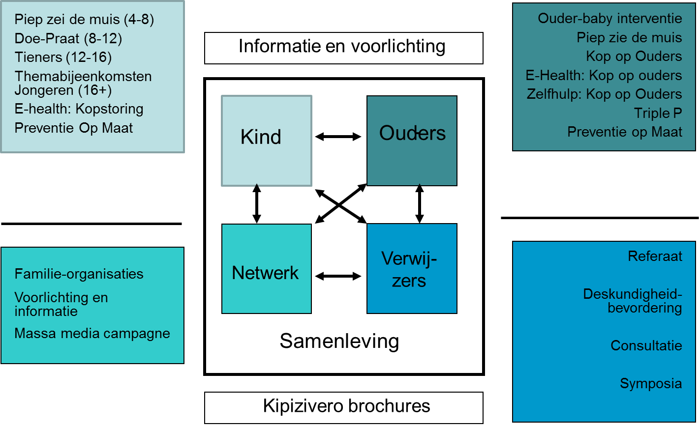
Overzicht aanbod

Slide 26


Vragen of ideeen?

Slide 27
Mondriaan
Preventie Mondriaan
Judith van de Nobelen
j.van.de.nobelen@mondriaan.eu
Tel: 06-10841988
Fact-team Heerlen Noord
Henriëtte Mos
h.mos@mondriaan.eu
06-41058407
Notes:
Handouts/Factsheet/K

Slide 28
Bedankt!

